Slide 1
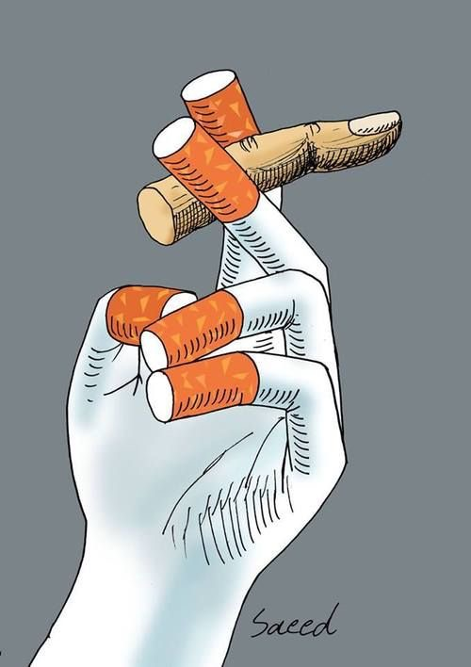
ÇOMÜ BAĞIMLILIKLA MÜCADELE UYGULAMA VE ARAŞTIRMA MERKEZİ
YÖNETİM VE DANIŞMA KURULU TOPLANTISI

Slide 2
Gündem:
1. Araştırma Merkezi Hk. bilgi paylaşımı
2. Araştırma Merkezi'nde yapılacak çalışmalarla ilgili bilgi paylaşımı
3. Araştırma Merkezi'nin çalışma periyodizasyonu
4. Yönetim Kurulu ve Danışma Kurulu üyelerinin belirleyeceği gündem maddelerinin görüşülmesi
5. Dilek ve Temenniler

Slide 3
ÇANAKKALE ONSEKİZ MART ÜNİVERSİTESİ BAĞIMLILIKLA MÜCADELE UYGULAMA VE ARAŞTIRMA MERKEZİ
İnsan sağlığını tehdit eden teknolojik bağımlılık, sanal kumar, alkol ve tütün bağımlılığı, uyuşturucu madde bağımlılığı başta olmak üzere etik, ahlaki ve Türk Toplumunun değerlerine karşı oluşturulan olumsuz algı yönetimine karşı birey ve toplum sağlığını korumak ve önlem almak amacı ile kurulan merkezimiz;
04/11/2020 Tarih ve 31294 Sayılı Resmi Gazetede Yayımlanarak Yürürlüğe Girmiştir.

Slide 4
Merkezin Amaçları:
1- Son yıllarda artarak insan ve toplum sağlığı açısından tehdit ve tehlike oluşturan elektronik kumar, alkol, tütün ve madde bağımlılıkları başta olmak üzere Türk Toplumunun değerlerine karşı oluşturulan olumsuz algı yönetimine karşı birey ve toplum sağlığını korumak ve bu tehdit ve tehlikelere karşı önlem almaktır.
2- Merkez, uluslararası ve ulusal politika belirlenmesi, strateji belirlenmesi ve eylem planı yapılması için Üniversitenin ilgili birimleri, kamu kurum ve kuruluşları ile özel sektör ve sivil toplum kuruluşlarıyla işbirliği içinde;

Slide 5
a) Ulusal ve uluslararası çok bilimli bir anlayış esasında projeler gerçekleştirmek,
b) Bütçelendirilmiş projelerin yürütülmesi için teknik destek sağlamak,
c) İlgili bilim alanlarında başarılı bilim insanı ve akademisyen yetiştirilmesine destek olmak,
ç) Bilimsel çevrelerde ve kamuoyunda madde kullanımı ve madde bağımlılığı ile mücadeleye yönelik ilgi ve bilgi birikimini artırmak,
d) Bağımlılık alanında ulusal ve uluslararası rekabet gücüne sahip bir merkez olabilmek,
e) Bağımlılığın toplumda gelişimini önlemek,

Slide 6
Merkezin Faaliyet Alanları:
a) Bağımlılığın bireysel bir davranış olarak ortaya çıkmasında bedensel, ruhsal, toplumsal hazırlayıcı etmenler konusunda alanda araştırmalar yapmak; spor organizasyonları başta olmak üzere konferanslar, seminerler, yaz-kış kampları ve eğitim programları düzenleyerek bu faaliyetlerde verilecek dersler ile bağımlılık konusunda oluşan riskleri azaltmak ve ortadan kaldırmak.
b) Bağımlılık ile ilgili Üniversite içinde veya dışında araştırmacılara lisansüstü çalışmaları için teknik ve bilimsel olanaklar sunmak.
c) Merkezin etkinlik alanları ile ilgili konularda halkın eğitilmesini sağlamak, kamuoyu oluşmasına yardımcı olmak ve bilimsel yayın yapmak.

Slide 7
ç) İlgili kamu kurum ve kuruluşlarının çalışmalarına katkıda bulunmak, Merkezin etkinlik alanlarıyla ilgili ihtiyaç yönünde inceleme ve araştırma yapmak; proje hazırlamak, danışmanlık hizmeti vermek ve konuya dair veri sağlamak.
d) Merkezin amacı doğrultusunda yurt içi ve yurt dışındaki bilimsel çalışma ve projeleri desteklemek, ulusal ve uluslararası kongre, konferans, sempozyum, seminer, panel, kurs ve benzeri bilimsel etkinlikler düzenlemek.
e) Diğer araştırma merkezleri ile işbirliği içinde araştırmalar yapmak.
f) Merkezin amaçları doğrultusunda Rektör hocamız ve yetkili kurullarca verilecek diğer görevleri yapmak.

Slide 8
Merkezİn Yönetİm Organları ve Görevlerİ
a) Müdür
b) Yönetim Kurulu
c) Danışma Kurulu
Çalışma Grubu

Slide 9
Müdürün görevlerİ
a) Merkezi temsil etmek.
b) Yönetim Kurulu gündemini hazırlamak, toplantıya çağırmak ve Yönetim Kurulu toplantısını yönetmek.
c) Yönetim Kurulu kararlarını uygulamak ve yönetim ile ilgili işleri yürütmek.
ç) Merkezin amaçlarına uygun olarak ilgili kurumlarla işbirliği yapmak.
d) Merkezin faaliyetleri ile ilgili raporları Yönetim Kuruluna sunarak yapılması gereken işler hakkında önerilerde bulunmak.
e) Merkezin çalışmalarının düzenli olarak yürütülmesini ve geliştirilmesini sağlamak.

Slide 10
Yönetİm Kurulunun görevlerİ
a) Merkezin amaçlarına uygun çalışma esaslarını belirlemek.
b) Merkezin amaçları doğrultusunda araştırma ve uygulamaları yönlendirmek, çalışma grupları oluşturmak ve bunları organize etmek.
c) Merkezin yıllık faaliyet raporunu hazırlamak.
ç) Merkezin bilimsel ve idari plan ve programını hazırlamak ve Rektörlüğe sunmak.
d) İlgili mevzuat çerçevesinde verilen diğer görevleri yapmak.

Slide 11
Danışma Kurulunun görevlerİ
a) Yönetim Kurulunca hazırlanacak yıllık çalışma planı, araştırma projeleri ve eğitim çalışmaları ile ilgili görüş bildirmek.
b) Yapılan ve yürütülen çalışmaları değerlendirmek ve önerilerde bulunmak.
c) İlgili kuruluşlar arasında işbirliği sağlamak ve Merkez faaliyetleri hakkında önerilerde bulunmak.

Slide 12
Çalışma grupları ve görevlerİ
(1) Merkezin çalışma konularıyla ilgili faaliyetlerin verimliliğini ve etkinliğini artırmak üzere proje, yayın, saha araştırmaları, halkla ilişkiler gibi sürekli veya geçici çalışma grupları oluşturulabilir. Çalışma grupları, çalışma grup başkanı veya bir Yönetim Kurulu üyesi sorumluluğunda çalışmaları planlamak, koordine etmek ve yürütmek üzere görevlendirilen Üniversitedeki ilgili personelden oluşur.

Slide 13
(2) Çalışma grupları;
Müdürün teklifi ve Rektör Hocamızın onayıyla kurulur, ilgili çalışma grup başkanı veya Müdürün önerisi üzerine Rektör Hocamız tarafından görevlendirilen kişi başkanlığında toplanır ve yapılan çalışmalarla ilgili olarak Müdüre önerilerde bulunur. Görev süresi dolan çalışma grup elemanının görev süresi Yönetim Kurulu tarafından uzatılabilir.

Slide 14
ÇANAKKALE ONSEKİZ MART ÜNİVERSİTESİ
BAĞIMLILIKLA MÜCADELE UYGULAMA VE ARAŞTIRMA MERKEZİ
YÖNETİM KURULU
ÜNVANI | ADI - SOYADI | BİRİMİ | GÖREVİ
Prof. Dr. | Hürmüz KOÇ | Spor Bilimleri Fakültesi | Müdür
Doç. Dr. | Necati CERRAHOĞLU | Spor Bilimleri Fakültesi | Müdür Yrd.
Doç. Dr. | Günay ESKİCİ | Spor Bilimleri Fakültesi | Müdür Yrd.
Prof. Dr. | Ahmet ÜNVER | Sağlık Bilimleri Fakültesi | Yönetim Kurulu
Prof. Dr. | Nimetullah AKIN | İlahiyat Fakültesi | Yönetim Kurulu
Prof. Dr. | Salih Zeki GENÇ | Eğitim Fakültesi | Yönetim Kurulu
Prof. Dr. | Demet Güleç ÖYEKÇİN | Tıp Fakültesi Psikiyatri | Yönetim Kurulu

Slide 15
ÇANAKKALE ONSEKİZ MART ÜNİVERSİTESİ
BAĞIMLILIKLA MÜCADELE UYGULAMA VE ARAŞTIRMA MERKEZİ
DANIŞMA KURULU
 | ÜNVANI | ADI - SOYADI | BİRİMİ | GÖREVİ
 | Doç. Dr. | Nurullah BOLAT | ÇOMÜ Tıp Fakültesi | Danışma Kurulu
 | Doç. Dr. | Gökhan GÖKULU | FEF Sosyoloji Bölümü | Danışma Kurulu
 | Dr. Öğr. Üyesi | İbrahim Eren PEK | ÇOMÜ Tıp Fakültesi | Danışma Kurulu
 | Dr. Öğr. Üyesi | İlknur KARAASLAN | Biga İİBF | Danışma Kurulu
 | Dr. Öğr. Üyesi | Gözde KİRAL UÇAR | FEF Psikoloji Bölümü | Danışma Kurulu
 | Dr. Öğr. Üyesi | Hicran Özlem ILGIN | Ezine Meslek Yüksekokulu | Danışma Kurulu
 | Dr. Öğr. Üyesi | Didem HEKİMOĞLU TUNÇ | Uygulamalı Bilimler Yüksekokulu | Danışma Kurulu
 | Dr. Öğr. Üyesi | Mehmet YAZAR | Teknik Bilimler Meslek Yüksekokulu | Danışma Kurulu
 | Dr. Öğr. Üyesi | Halit KUŞKU | Deniz Bilimleri ve Teknojileri Fak. | Danışma Kurulu
 | Genel Sek Yrd | Ayhan MONUS | ÇOMÜ Genel Sekreter Yardımcısı | Danışma Kurulu
 | MYO Sekreteri | Yusuf ALAT | Teknik Bilimler Meslek Yüksekokulu | Danışma Kurulu

Slide 16
ÇANAKKALE ONSEKİZ MART ÜNİVERSİTESİ
BAĞIMLILIKLA MÜCADELE UYGULAMA VE ARAŞTIRMA MERKEZİ
PAYDAŞLAR
 |  | Çanakkale Onsekiz Mart Üniversitesi İlgili Anabilim Dalları, | Çanakkale Gençlik ve Spor İl Müdürlüğü,
 |  | Çanakkale İl Sağlık Müdürlüğü, | Çanakkale İl Emniyet Müdürlüğü,
 |  | Çanakkale Aile ve Sosyal Hizmetler İl Müdürlüğü | Çanakkale Çalışma ve Sosyal Güvenlik İl Müdürlüğü
 |  | Çanakkale İl Milli Eğitim Müdürlüğü, | Çanakkale İl Jandarma Komutanlığı,
 |  | Çanakkale İl Müftülüğü, | Çanakkale İl ve İlçe Belediyeleri,
 |  | Kadın ve Demokrasi Derneği (KADEM) | Çanakkale Yeşilay
 |  | Çanakkale Çalışma ve İş Kurumu İl Müdürlüğü (İŞKUR), | Katılacak Gönüllü STK

Slide 17
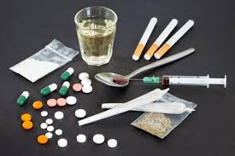
Bağımlılık Nedİr?
Vücudun bir ya da birden çok işlevini olumsuz yönde etkileyen maddelerin kullanılması, bundan dolayı zarar görüldüğü hâlde bu maddelerin kullanımının bırakılamamasıdır.
Bağımlılık bir beyin hastalığıdır. İradesizlik ya da ahlaki bir sorun değildir.

Slide 18
Bağımlılık
Alkol Bağımlılığı
Tütün Bağımlılığı
Teknolojik Bağımlılık
Madde Bağımlılığı
Kumar Bağımlılığı

Slide 19
Bağımlılığın Gelişimi
Madde kullanımına başlamada yaygın olarak gözlenen risk faktörleri:
Deneysel kullanım evresi
Sosyal kullanım evresi
Riskli kullanım evresi
Bağımlılık evresi
Bireysel Faktörler
Akran Faktörü
Aile Faktörü
Okul Faktörü
Çevresel Faktörler

Slide 20
Bağımlılıkta Tedavi
Eğitim Desteği
Sosyal Destek
Psikolojik Destek
Medikal Tedavi Desteği
Bağımlılıktan Korunma
Birincil Koruma,
İkincil koruma
Üçüncül koruma.
Madde bağımlılığının tedavisi oldukça güç ve zahmetli bir iştir. Bağımlılık tedavisindeki başarı kişiye, çevreye, yönteme ve iyileşme ölçütlerine göre değişkenlik gösterir.

Slide 21
Birincil Koruma: Yaşamı boyunca hiç bir madde kullanmayan ve başlamasını engellemek amacı ile: Bilgilendirme toplantıları, konferanslar, seminerler, Panel …
İkincil Koruma: Madde kullanmaya başlamış ancak bağımlı hale gelmemiş kişilere yardımcı olunabileceğini kavramasını sağlamak, sağlık kurumlarına baş vurabileceği algısını oluşturmak,
Üçüncül Koruma: Madde bağımlısı haline gelmiş kişilere: Ayaktan ya da yatarak tedavi ve rehabilitasyon konusunda destek vermek….

Slide 22
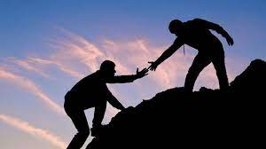
Benim iradem güçlüdür, ben bağımlı olmam,
Ben kendimi kontrol edebilirim,
Bu maddeyi kullanırsam arkadaş sayım artar,
Bağımlılık yapıcı madde kullanırsam sosyal çevrem değişir,
Herkes kullanıyor, bir şey olmuyor, bende kullanayım,
Bir kere kullanmaktan bir şey olmaz,
Ara sıra kullanmakla bir şey olmaz,
Sadece zayıf insanlar bağımlı olur, ben olmam,
……
ÇOMÜ
Bir Dost…
HAYIR

Slide 23
Bağımlılıkla Mücadele KAPSAMINDA
& Eğitici Bir Ekibinin Kurulması ve Eğitilmesi
1. Merkeze Ait Aktif Bir Web Sayfası (Kısa Makale – Video)
2. Bağımlı Olan Öğrencilerin Belirlenmesi,
- Bölüm & Fakülte & Üniversite
3. Kantinlerdeki Televizyonlarda Bağımlılıkla Mücadele
İçerikli Kamu Spotu
4. Bağımlılıkla Mücadele İçerikli Eğitim Desteği
Haftada 1 Sohbet Toplantısı,
Ayda 1 konferans,
Güz – Bahar Döneminde 1 Panel
[Alanında Uzman Kişilerin Katılımı İle]

Slide 24
5. Bağımlılıkla Mücadele İçerikli Ev Ziyaretleri
6. Bağımlılıkla Mücadele İçerikli Billboard Afiş Çalışması
7. Bağımlılıkla Mücadele İçerikli Otobüs Duraklarında
Sesli Bilgilendirme Mesajları
8. Bağımlılıkla Mücadele Amaçlı Düzenli Bir Şekilde SMS
Gönderilmesi
9. Bağımlılıkla Mücadele Amaçlı Kafelere Masa Üstü ve
Duvarlara Bilgilendirme Resim ve Sözler

Slide 25
10 . Bağımlılıkla Mücadele Kapsamında Yaz – kış Kampları
11. Bağımlılıkla Mücadele Kapsamında, ÇOMÜ Fitness
Merkezi Başta Olmak Üzere Spor Tesislerine Ücretsiz Üyelik
Yapılması
12. Bağımlılık tedavisinde başarılı olan kişiye, Gençlik ve Spor Bakanlığı İle ÇOMÜ Rektörlüğü (Araştırma Merkezi) arasında yapılacak protokol kapsamında, bireyin çevre değişikliği için farklı illerimizde bulunan Gençlik ve Spor İl Müdürlüklerimize bağlı kamp eğitim merkezlerinde ödül amaçlı kamp yaptırılması ve o ildeki turistlik yerlerin gezdirilmesi…
13. Örnek model olarak İstihdam noktasında katkı sunmak

Slide 26
Bağımlılıkla Mücadele KAPSAMINDA;
Gençlik ve Spor İl Müdürlüğü ile ÇOMÜ Spor Bilimleri Fakültesi Arasında Yapılacak Ortak Çalışmalar..
AB Eğitim Proje Kapsamında, İlimizde Yaşayan Özel Etnisiteye Dayalı Coğrafik Yerleşim Alanında Gençlik Merkezi Açılması
Gençlik Rehberlik ve Araştırma Ofisi
Gençlik Programları Ofisi Açılması
Farklı Etnisiteye Dayalı Popülasyona Dans ve Folklor Eğitimi Verilmesi
Tüm Gençliği Kucaklayacak Gençlik Meclisi
Tüm Okul Çocuklarını Kucaklayacak Çocuk Meclisi
Gönüllü Gençlik Ofisleri

Slide 27
Fakülteler, yüksekokullar ve Meslek Yüksekokullar arasında farklı branşlarda kampüs ligi oluşturulması, dereceye giren birimlere bayrak verilmesi ve bu bayrakların bir sonraki lig bitimine kadar okullarının önünde asılı kalması..
Milli Eğitim Bakanlığına bağlı okullarda, İl Milli Eğitim Müdürlüğü, Gençlik ve Spor İl Müdürlüğü ve ÇOMÜ Araştırma Merkezi arasında yapılacak koordinasyon ile farklı branşlarda Gençlik Ligi oluşturulmalı.. dereceye giren okullara bayrak verilmesi ve bu bayrakların bir sonraki eğitim öğretim bitimine kadar okullarının önünde asılı kalması…
Çanakkale gençliğine yönelik geleneksel okçuluk faaliyeti başlatılması..
Suça karışmış çocukların egzersiz yoluyla rehabilitasyonu..

Slide 28
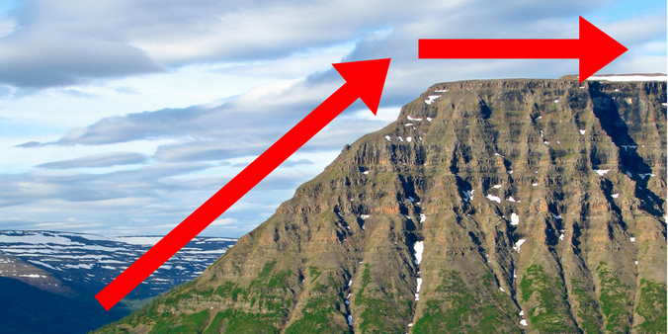
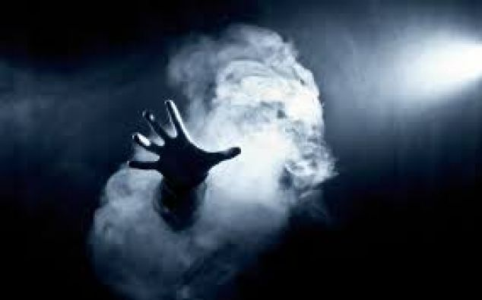
Spora Bağımlılık Zirveye & Maddeye Bağımlılık ise Zindana Götürür…
Bağımlılık bir beyin hastalığıdır.
Bağımlılığın Tedavisinde En Etkili İlaç Egzersizdir.
.

Slide 29
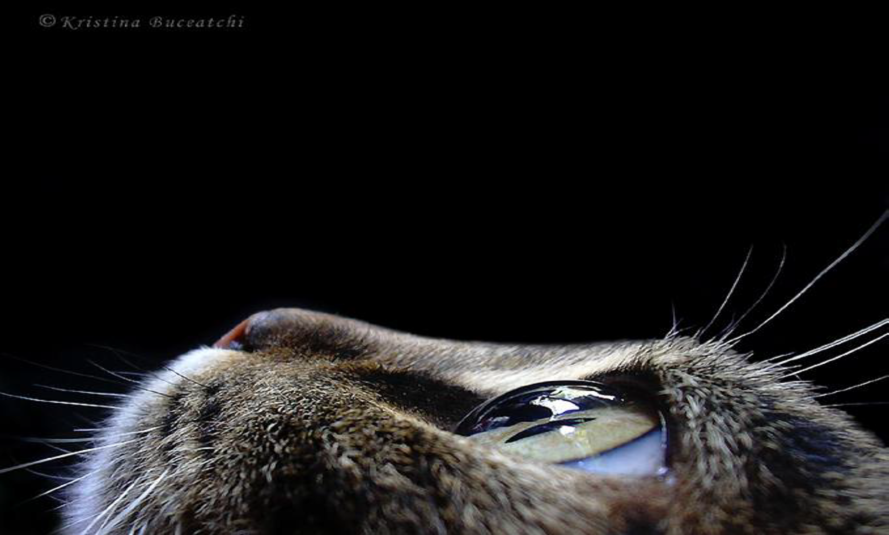
Bağımlılığın bir hastalık olarak kabul edilmeli ve tedavi edilebilir bir durum olduğu bilinmelidir.

